Slide 1
FILOSOFIA
Professor Alexandre Luiz Zeni

Slide 2
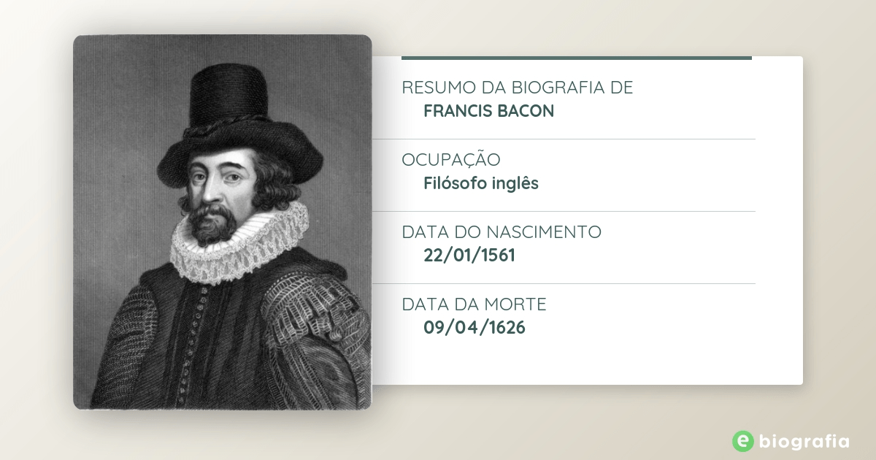

Slide 3
ÍDOLOS DA MENTE
Conhecer o mundo e encontrar verdades;
Limpar a mente (libertar-se) de vícios e ideias falsas (ídolos);
Teoria dos falsos ídolos:
  Ídolos da Tribo.
    Natureza das coisas misturada com a natureza humana;
  Ídolos da Caverna.
    Pessoalidade, subjetividade... Sobre o intelecto;
  Ídolos do Foro (Fórum ou Mercado).
    Linguagem ... Distorcer a realidade;
  Ídolos do Teatro.
    Metafísica;

Slide 4
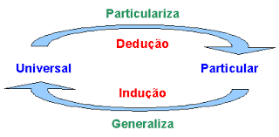
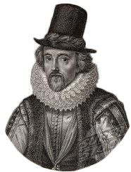
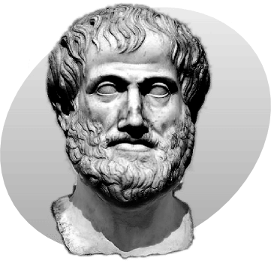


Slide 5
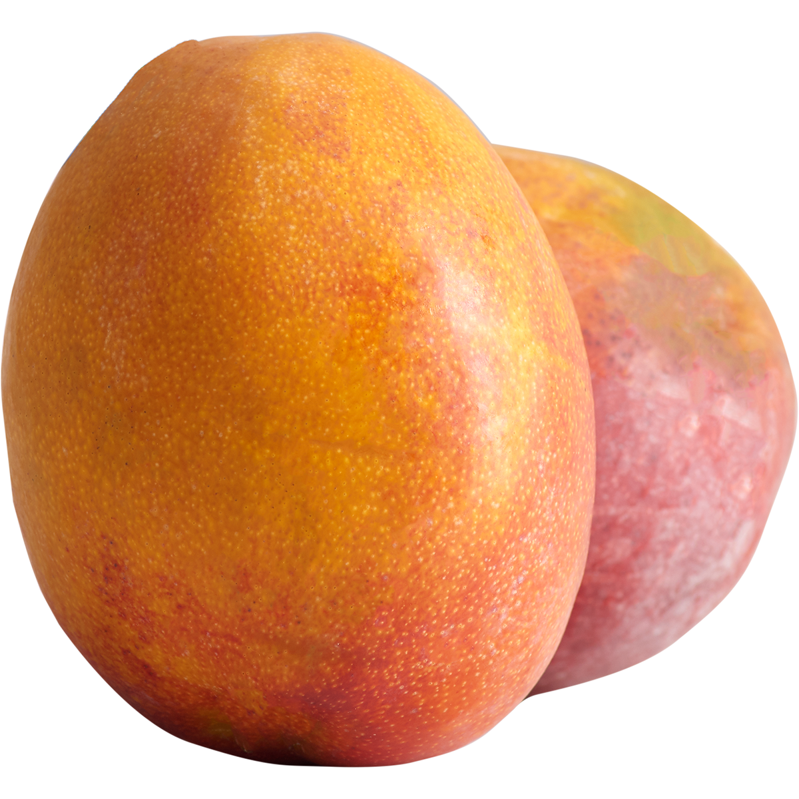

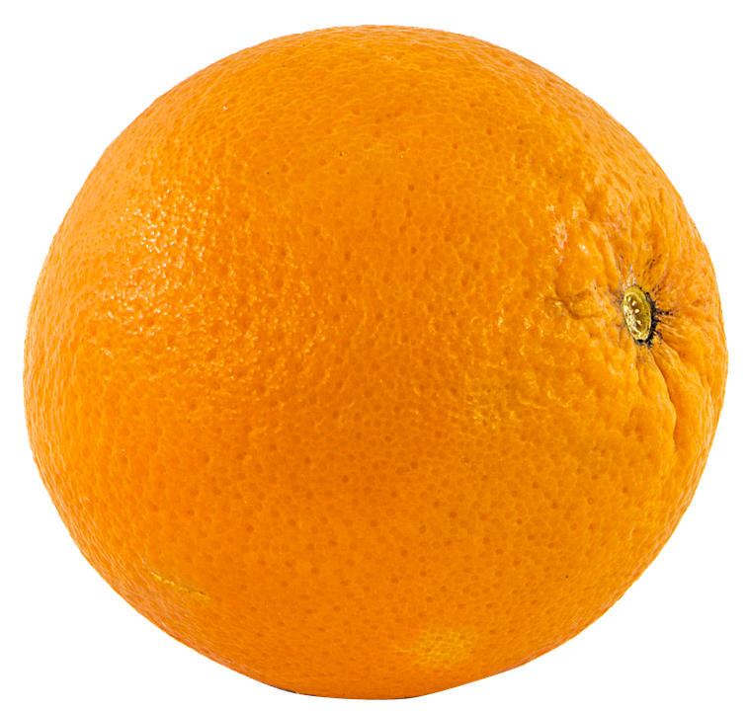

Método empírico-indutivo
Etapas do método:
  Experiência;
  Observação;
  Regularidade;
  Análise;
  Generalização;

Slide 6
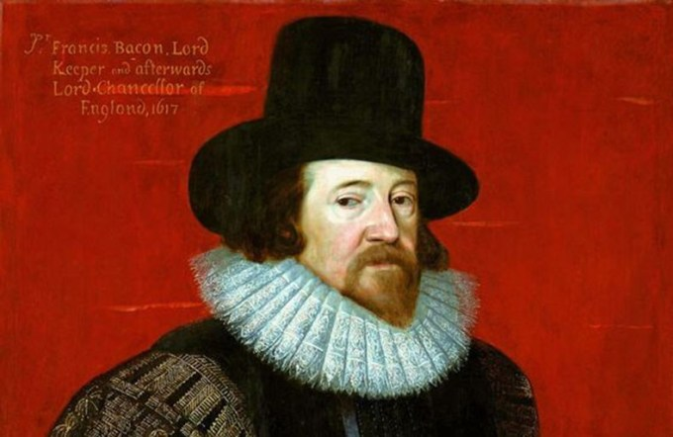
Francis bacon
Conhecimento científico;
Conhecimento é poder;
Poder sobre a natureza;
Natureza, útil para nós;
Prosperidade e progresso social;

Slide 7


Slide 8
(UEL) São de quatro gêneros os ídolos que bloqueiam a mente humana. Para melhor apresentá-los, assinalamos os nomes: Ídolos da Tribo, Ídolos da Caverna, Ídolos do Foro e Ídolos do Teatro.”
Fonte: BACON. Novum Organum..., São Paulo: Nova Cultural, 1999, p.33.
É correto afirmar que para Bacon:
a) Os Ídolos da Tribo e da Caverna são os conhecimentos primitivos que herdamos dos nossos antepassados mais notáveis.
b) Os Ídolos do Teatro são todos os grandes atores que nos influenciam na vida cotidiana.
c) Os Ídolos do Foro são as ideias formadas em nós por meio dos nossos sentidos.
d) Através dos Ídolos, mesmo considerando que temos a mente bloqueada, podemos chegar à verdade.
e) Os Ídolos são falsas noções e retratam os principais motivos pelos quais erramos quando buscamos conhecer.

Slide 9
(ENEM 2019) TEXTO I
Os segredos da natureza se revelam mais sob a tortura dos experimentos do que no seu curso natural.
BACON, F. Novum Organum, 1620. In: HADOT, P. O véu de Ísis: ensaio sobre a história da ideia de natureza. São Paulo: Loyola, 2006.
TEXTO II
O ser humano, totalmente desintegrado do todo, não percebe mais as relações de equilíbrio da natureza. Age de forma totalmente desarmônica sobre o ambiente, causando grandes desequilíbrios ambientais.
GUIMARÃES, M. A dimensão ambiental na educação. Campinas: Papirus, 1995.
Os textos indicam uma relação da sociedade diante da natureza caracterizada pela:
a) objetificação do espaço físico.
b) retomada do modelo criacionista.
c) recuperação do legado ancestral.
d) infalibilidade do método científico.
e) formação da cosmovisão holística.

Slide 10



